Slide 1
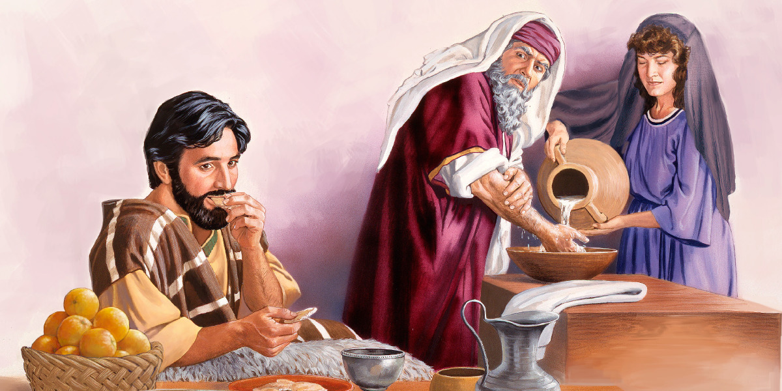
PŘESNĚ NAOPAK
Lekce 6 od 4. do 10. srpna 2024

Slide 2
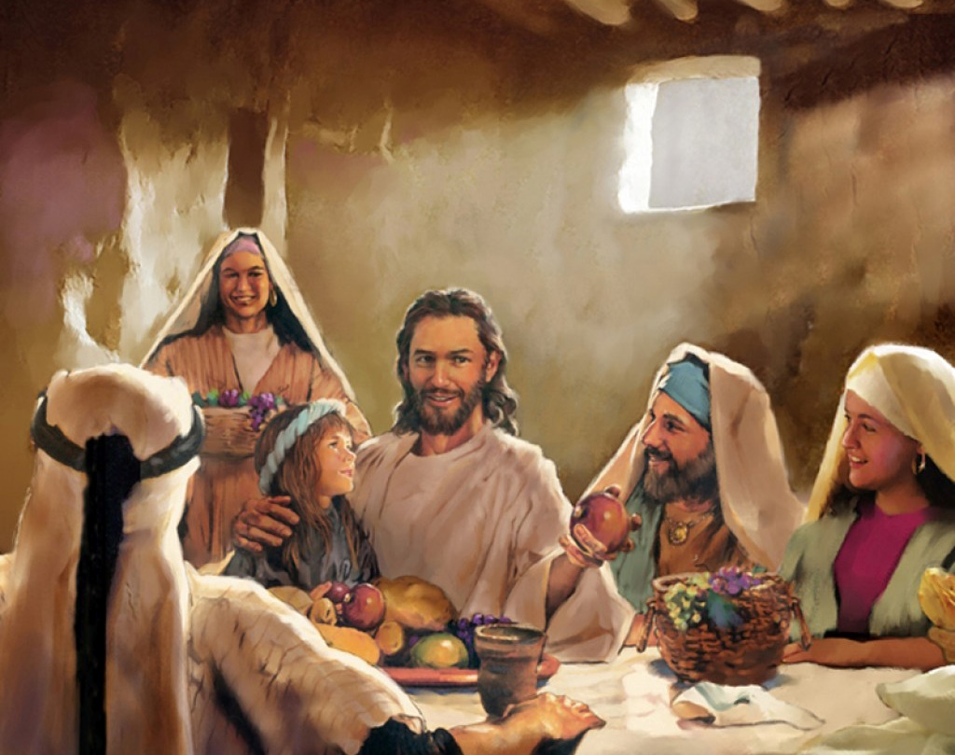
“Nada exterior al hombre puede entrar en él y contaminarlo. Más bien lo que sale del hombre es lo que lo contamina”
(Marcos 7:15)

Slide 3
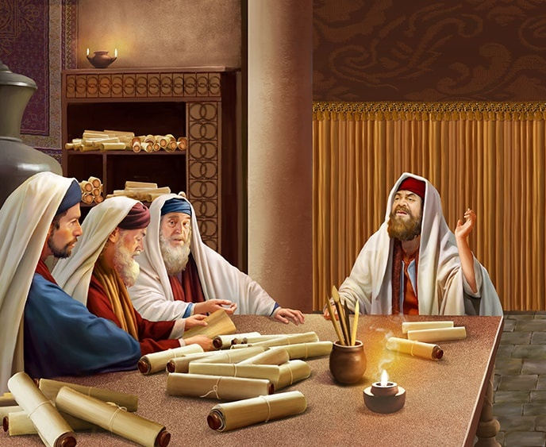
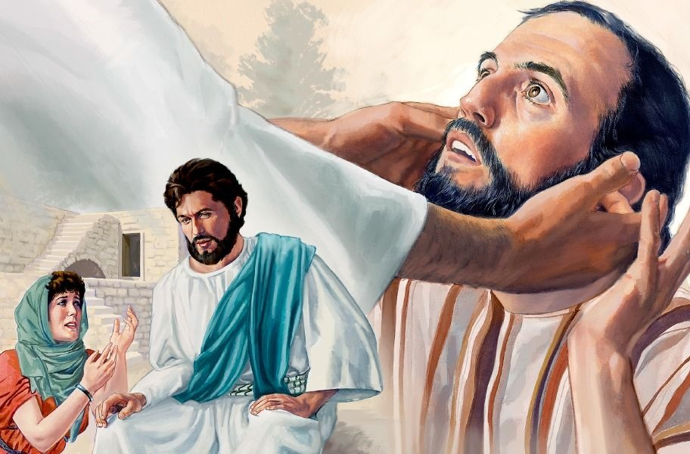
Tématem, které farizeje několikrát konfrontovalo s Ježíšem, byla tradice.
V sobotu si rukou promněte nějaké cereálie; jíst, aniž by si očišťoval ruce; zasvěcování předmětů službě Bohu, aby se z nich druzí nemohli těšit; nedotýkat se pohana ani s ním jíst... Mnoho a rozmanitých tradic bylo kvůli tomu, že bylo obtížné a těžké následovat farizejské náboženství.
Kvůli svým tradicím se stali slepými vůdci (Matouš 23,16), kteří lidem uzavřeli vchod do nebeského království (Matouš 23,13).
Problémy tradice:
Lidské tradice a Boží příkazy. Marek 7,1-13.
Čisté ruce, nebo čisté srdce? Marek 7,14-19.
Tradice a pohané:
Drobty pro psy. Marek 7,24-30.
Svázaný jazyk. Marek 7,31-37.
Pozor na zkažený chléb. Marek 8,11-13.

Slide 4
PROBLÉMY TRADICE

Slide 5
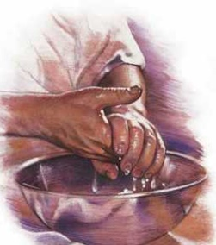
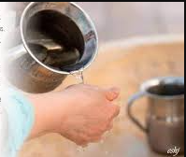
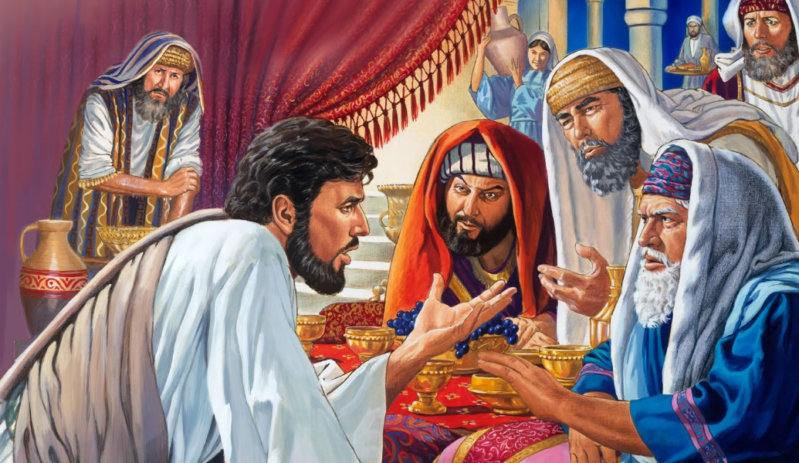
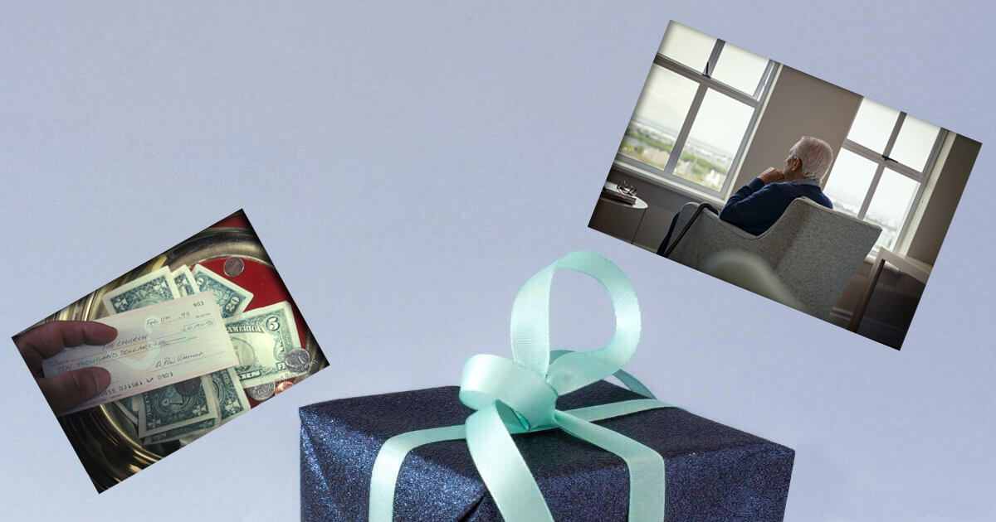
LIDSKÉ TRADICE A BOŽÍ PŘÍKAZY
“A ještě řekl: ´Jak dovedně rušíte Boží přikázání, abyste zachovali svou tradici!´” (Marek 7,9)
Bůh nařídil, aby se kněží omyli vodou, než budou moci sloužit ve svatyni (2. Mojžíšova 30,17-21).
Židé, hnáni přílišnou horlivostí, rozšířili toto přikázání na všechny lidi, aby se vyhnuli rituální kontaminaci.
Otázka zákoníků a farizeů měla dokázat, že Ježíš nerespektoval přikázání (Marek 7,5). Ale tato otázka se obrátila proti němu.
Ježíš přikázání respektoval. Byli to oni, kdo je porušili a nahradili svými vlastními tradicemi (Marek 7,6-8).
KORBAN
Un ejemplo: Si dedicaban algo a Dios [Korban] –např. dům – stali se požívači až do své smrti, ale nemohli jej používat k žádnému jinému účelu, například k pomoci rodičům (Marek 7,9-13).

Slide 6
“Poslední velký konflikt mezi pravdou a bludem není ničím jiným než poslední bitvou v dlouhotrvajícím sporu o Boží zákon. Nyní vstupujeme do této bitvy; je to ten, který se bojuje mezi lidskými zákony a Hospodino-vými předpisy, mezi náboženstvím Bible a náboženstvím bajek a tradic”
(E. G. W. : Our Father Cares strana 371 – neautorizovaný překlad: Ivo Kapec)

Slide 7
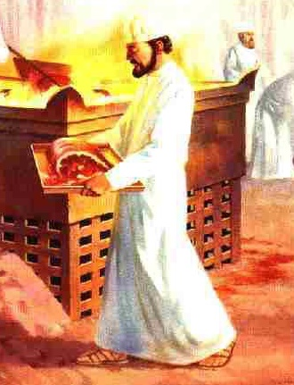
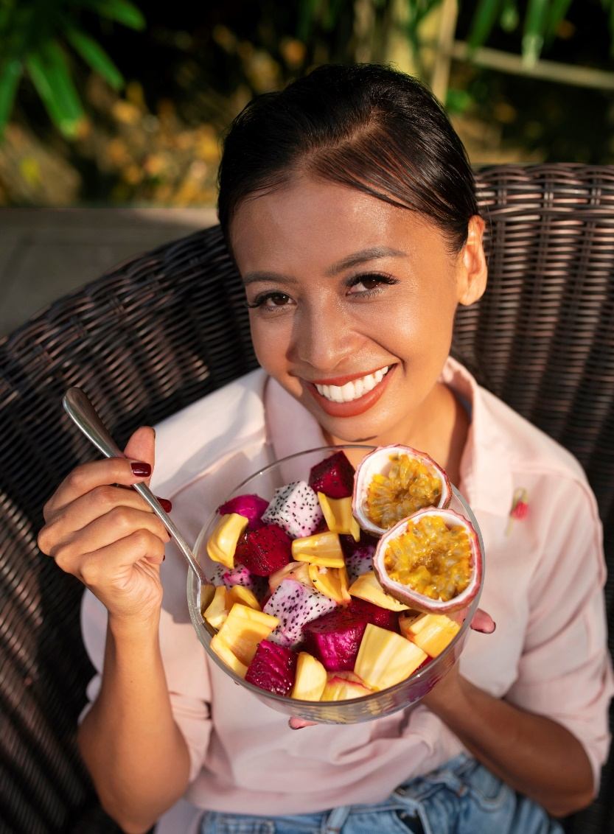
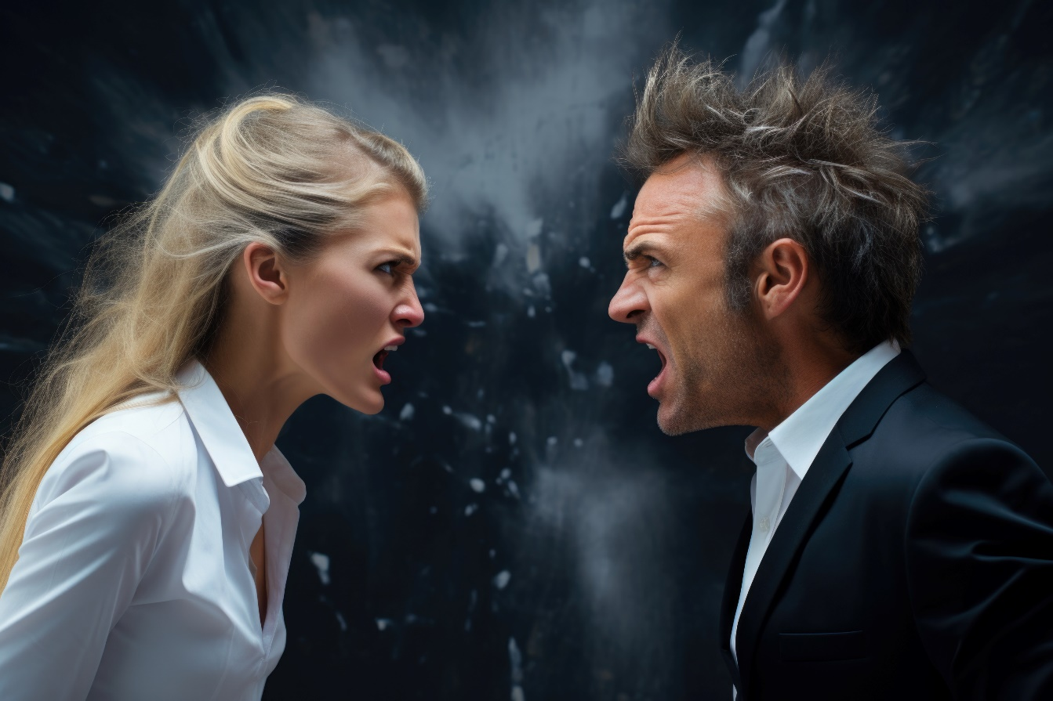
ČISTÉ RUCE, NEBO ČISTÉ SRDCE?
“Nic, co zvenčí vchází do člověka, nemůže ho znesvětit; ale co z člověka vychází, to jej znesvěcuje” (Marek 7,15)
„Svaté maso" (obětovaného zvířete) se stalo "nečistým", když se ho dotkl někdo rituálně nečistý (Ageus 2,12.13).
Ve farizejské tradici to bylo extrapolováno na jakékoli jídlo (povolené v 3. Mojžíšově 11. kapitole) a na kohokoliv, ať už byl nebo nebyl nečistý. Položená otázka neměla nic společného s jídlem, které se smelo, ale nemohlo jíst, ale se způsobem, jakým se jedlo (očištěnýma rukama – umytýma – nebo neočištěnýma – nečistýma).
Pokud jste si tedy neumyli ruce určitým způsobem, jídlo, které jste jedli, bylo nečisté. Ježíš však objasnil, že čisté jídlo se nestane nečistým tím, že ho sníme, aniž bychom vykonali tradiční obřad (Marek 7,18.19).
Co však člověka skutečně znesvěcuje, je to, co má uvnitř. Z našich tužeb a myšlenek vznikají naše hříchy (Marek 7,20-23).

Slide 8
TRADICE A POHANÉ

Slide 9
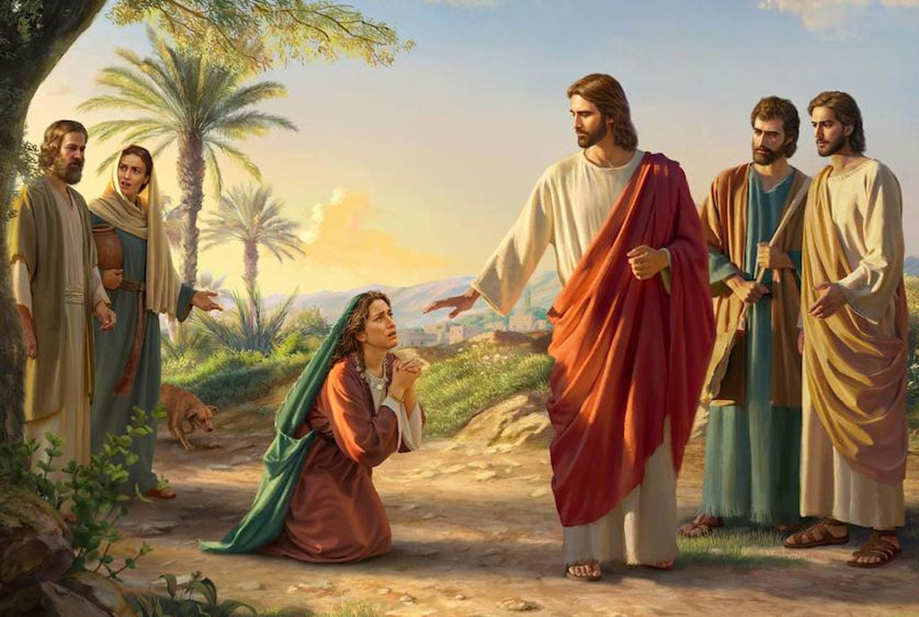
DROBTY PRO PSY
“Odpověděla mu: ´Ovšem, pane, jenže i psi se pod stolem živí z drobtů po dětech´” (Marek 7,28)
Podle tradice se Žid nesměl dotknout pohana (pohana, cizince), vstoupit do jeho domu nebo s ním jíst.
Zdá se, že Ježíš jednáním s touto Řekyní podporuje tyto tradice: "Nemohu uzdravit tvou dceru, protože jsi pohanka, uzdravuji pouze Židy" (Marek 7,26.27). V tomto popisu jsou Židé Božími dětmi a pohané jsou "psy" (domestikovaní psi).
Žena zachytila stopy, které Ježíš zanechal ve svém poselství, držela se jich vírou a vyhrála spor nad Ježíšem! (Marek 7,28).
“Sbírají drobty jako první”
“Psi”
Mohla si říct o druhé místo a využít zbylých drobků.
Domestikovaní psi (ne toulaví) byli součástí rodiny, a proto mohli využívat jejích výhod.

Slide 10
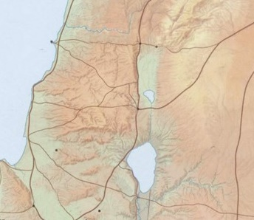
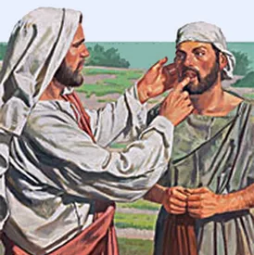
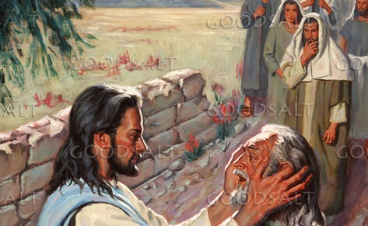
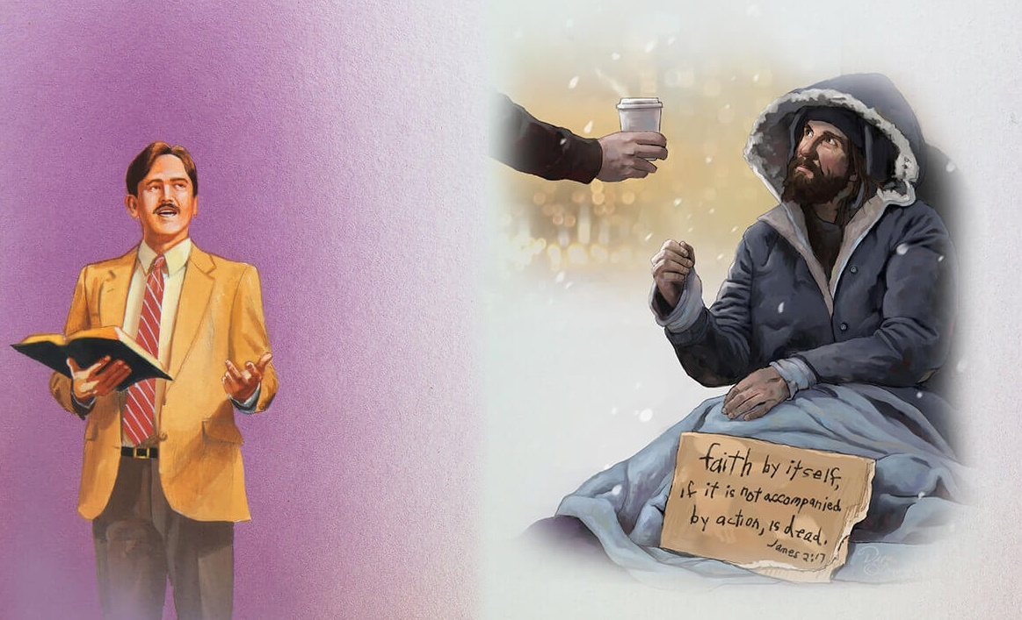
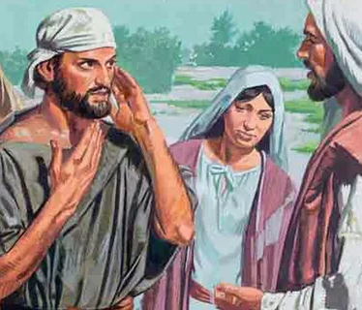
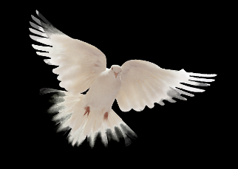
Sidón
SVÁZANÝ JAZYK
Týros
“vzhlédl k nebi, povzdechl a řekl: ´Effatha,´, coč znamená ´otevři se!´” (Marek 7,34)
Z Týru Ježíš záměrně odbočil, aby se vyhnul Galileji (Marek 7,31). Díky tomu mohl trávit čas se svými učedníky.
Dekapole
Když přišel do Dekapole, přivedli k němu člověka, aby ho uzdravil. Vzal si ho stranou a použil zvláštní systém, aby ho vyléčil (Marek 7,32-34).
Ježíš svým jednáním umožnil, aby tento muž projevil víru, že ho může uzdravit. Mnozí proto Ježíše obdivovali (Marek 7,35-37).
Proč ale Ježíš povzdechl, když řekl: „Otevři se"?
Hluchý muž slyšel jasně a první slova, která slyšel, byla Ježíšova. Ježíš však myslel na ty, kteří, když slyšeli, nechtěli slyšet jeho slova a nepřijali jeho poselství.
Ježíš chce, abychom měli uši připravené slyšet jeho poselství a také abychom slyšeli volání těch, kteří od nás potřebují slyšet aktuální slovo.

Slide 11
POZOR NA ZKAŽENÝ CHLÉB

Slide 12
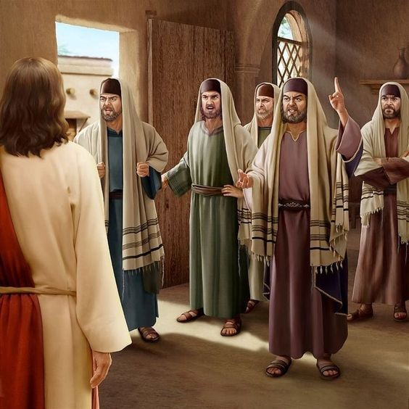
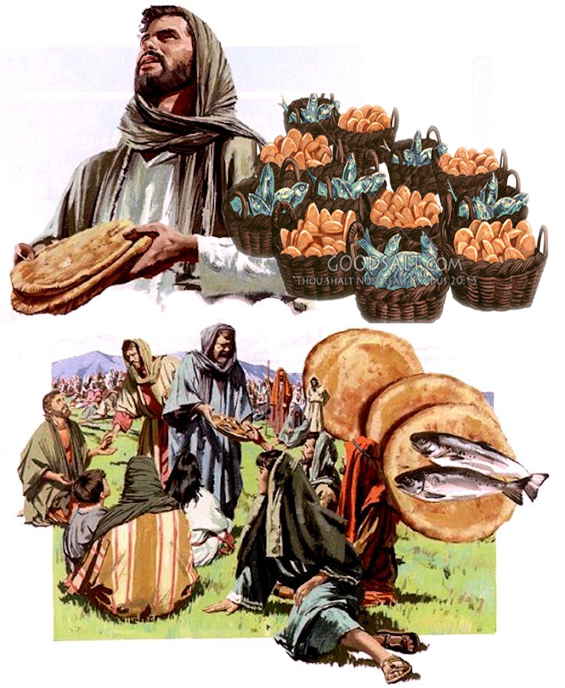
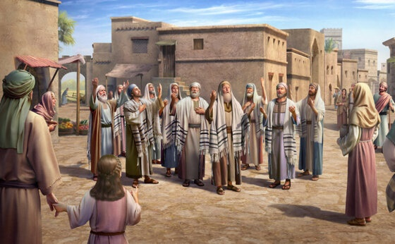
“Domlouval jim: ´Hleďte se vyvarovat kvasu farizeů a kvasu Herodova!´” (Marek 8,15)
Když dorazili do Dalmanuty, setkal se Ježíš s "hluchými farizeji", kteří ho prosili o znamení jeho autority (Marek 8,10.11).
Odmítl jim dát jakékoli znamení. Nic nemohlo přesvědčit ty, kteří se nechtěli nechat přesvědčit. Zklamaný opustil kraj a vydal se na cestu se svými učedníky (Marek 8,12.13).
Cestou k nim Ježíš mluvil o "kvasu farizeů", tedy o učení a tradicích, které pronikly do náboženství a zkazily ho (Marek 8,15).
Učedníci této metafoře nerozuměli. Domnívali se, že jim vyčítá, že nepřinášejí chléb, a mysleli si, že by neměli kupovat chléb od někoho, kdo je farizeus nebo saduce.
Zapomněli, že Ježíš nám může dát k dispozici neomezené prostředky (Marek 8,16-21).

Slide 13
“Není v našem zájmu nechat se unášet proudem, vedeni tradicí a troufalou sofistikou. Jsme nazýváni Božími spolupracovníky. Povstaňme tedy a zasviťme. Není čas ztrácet čas kontroverzemi. Ti, kdo znají pravdu tako-vou, jaká je v Ježíši, musí být nyní sjednoceni v srdci a záměru. Všechny rozdíly musí být odstraněny. Členové církve mají pracovat společně pod vedením toho, kdo je velkou hlavou církve.
Ti, kteří znají pravdu, povstávají a září. „Volej z plna hrdla, bez zábran! Rozezvuč svůj hlas jako polnici! " Izajáš 58,1. Už nemrzačte pravdu. Nechť duše volá po živém Bohu”
(E. G. W.: Selected Messages svazek 1 strana 93 – neautorizovaný překlad: Ivo Kapec)

